Slide 1
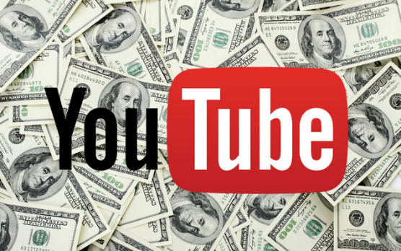
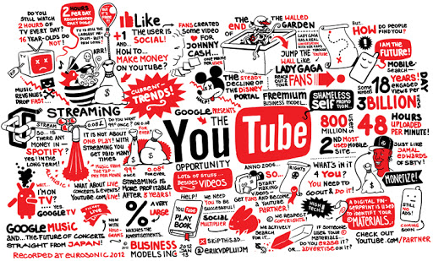
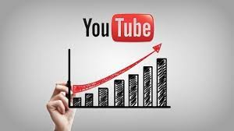
Як YouTube може допомогти бізнесу
Підготувала: Булгакова Т.О.
22 ЕМ-К

Slide 2
На сьогоднішній день кожен бізнес намагається розвиватися паралельно у двох напрямках – офлайн і онлайн. Але не кожен бізнесмен замислюється над тим наскільки вигідним і доцільним може бути вести свої сторінки у соціальних меражах,вкладати кошти у співпрацю з лідерами думок, а токож просувати свій товар за допомогою соціальних мереж і відео платформ.

Slide 3
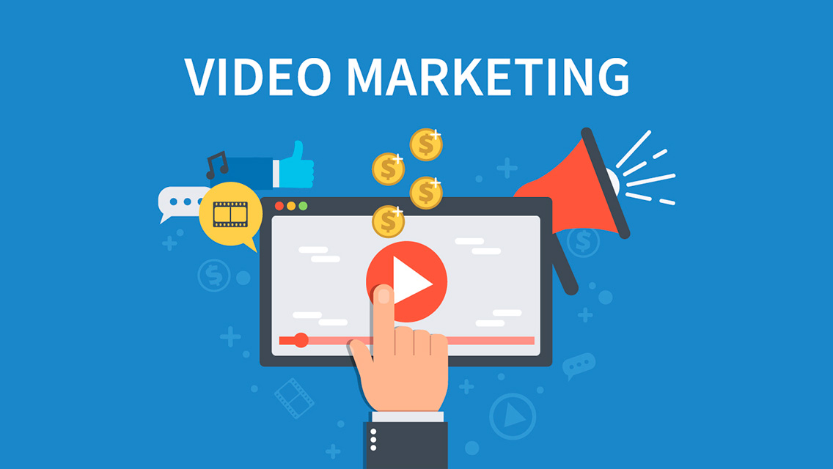
Відеомаркетинг є одним з найбільш швидко зростаючих форматів інтернет-реклами.
Одним з найпопулярніших методів прсування і роскрутки товару або бренду є відеомаркетинг.
Відеомаркетинг (лат. video — бачу + англ. marketing — продаж, торгівля на ринку) — діяльність по впливу на споживчий попит у сфері продажу товарів і послуг. Включає набір підходів, прийомів і заходів для просування товарів і послуг на основі використання відеоматеріалів.

Slide 4
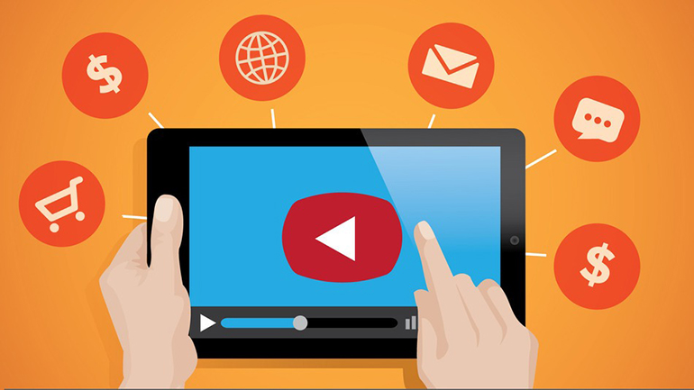
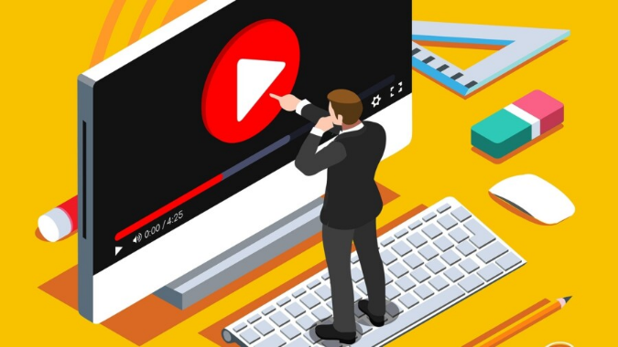
Статистика і факти:
-кількість користувачів YouTube становить понад мільярд людей у всьому світі;
-кожну хвилину на цю площадку завантажується більше 300 годин відео;
-26% українських інтернет-користувачів дивляться відео на YouTube частіше, ніж телебачення;
-половина всіх переглядів відео в світі, припадає на смартфони та планшети;
-Україна входить в Топ-10 країн Європи за кількістю годин, проведених користувачами на цьому відеохостингу;
-70% користувачів у віці 16-24 років дивляться відео на YouTube щодня;
-сайт цього відеохостингу займає третє місце в рейтингу найбільш популярних ресурсів Уанету;
-після Google, це друга за величиною пошукова система в світі;
-57% користувачів YouTube перед тим як зробити чергову покупку, дивилися відеоогляд продукту на одному з відеоканалів.

Slide 5
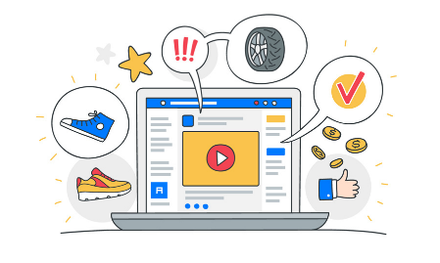
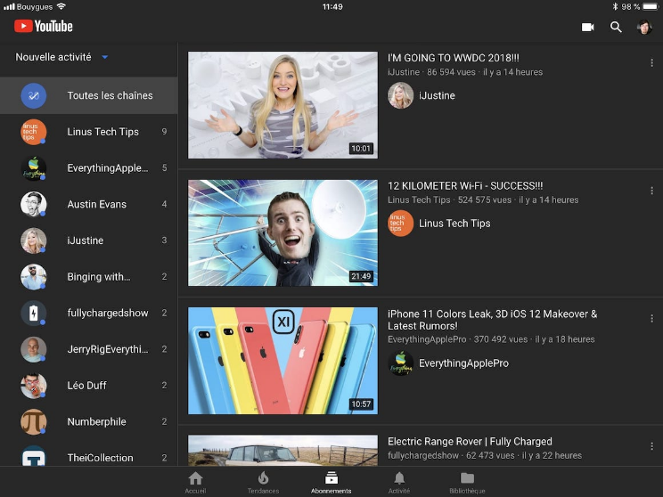
Два факти які вже роблять YouTube ідеальним місцем для просування бренду.
- функціонал YouTube перегукуеться з функціоналом звичних нам соціальних мереж, що означае те що і механізми в них діють схожі. Отже в разі успішного попадання зі своїм відео в інтереси цільових аудиторій, можна на власному досвіді відчути всі переваги вірусного росповсюдження контенту.
- це частково соціальна мережа

Slide 6
У чому переваги YouTube?
1.Велике охоплення аудиторії .

Slide 7
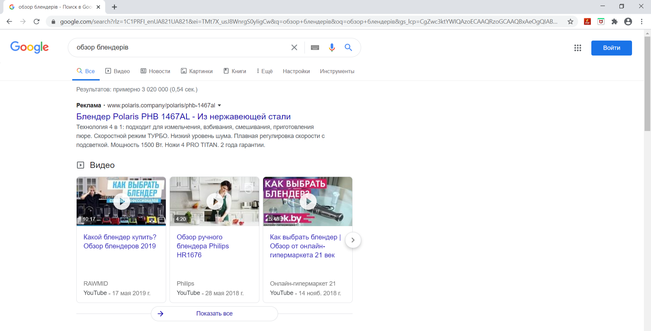
2. Збільшення видимості в пошуку.

Slide 8
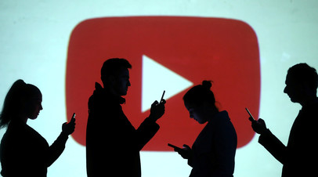
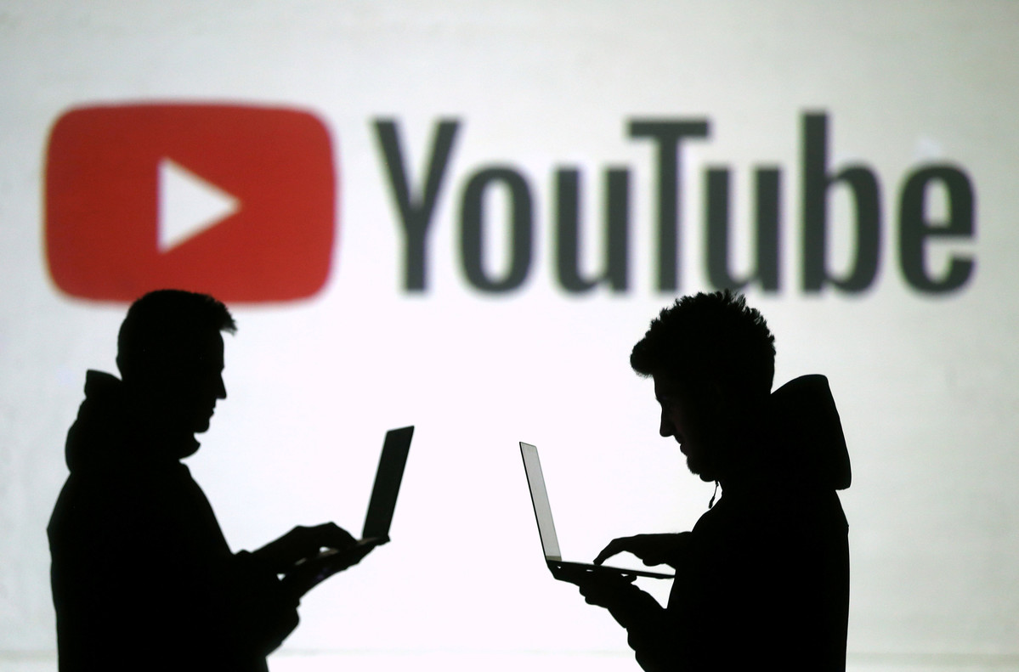
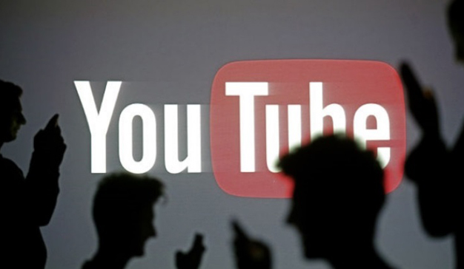
3. Кросплатформеність.

Slide 9
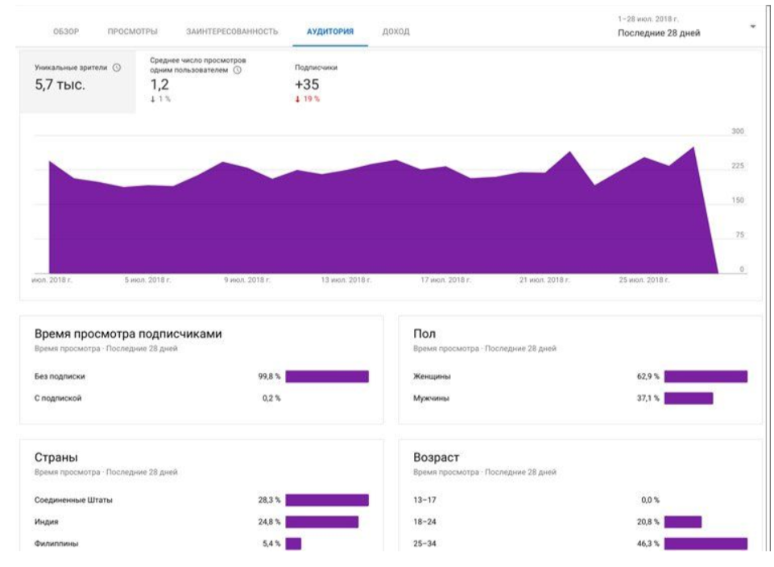
4.Це безкоштовно.
5. Відмінна внутрішньоплатформна аналітика.

Slide 10
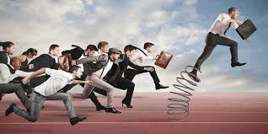
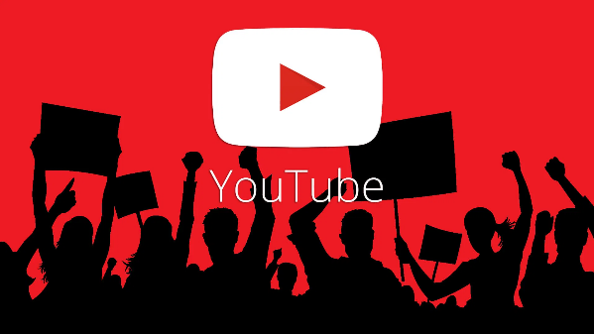
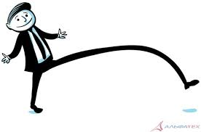
7. Відсторонення від конкурентів.
6. Формування спільноти.

Slide 11
Які типи відео можна створювати?

Slide 12
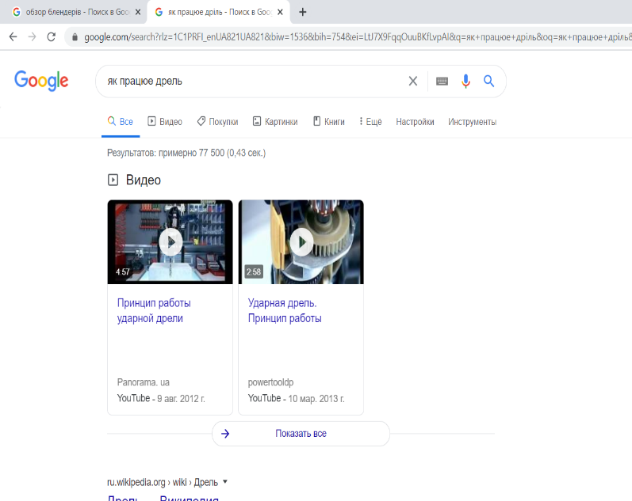
- Демонстрація продукту в дії
- Огляди та порівняння

Slide 13
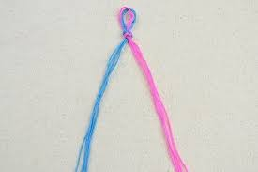
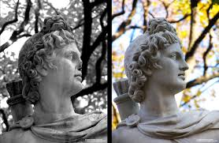
-Просто про складне
- Внутрішня праця
- Відгуки клієнтів
-Поради використання і догляду
- Відео в форматі “How To”
- Звіти за результатами роботи

Slide 14
Додаткова допомога
YouTube може бути корисним не лише в плані маркетингового просування, а ще й для пошуку інформаціїї про споживачів, сучасні тренди, а також відео поради, курси для підвищення кваліфікації і перемання досвіду від вже відомих у своїй сфері бізнесменів.

Slide 15
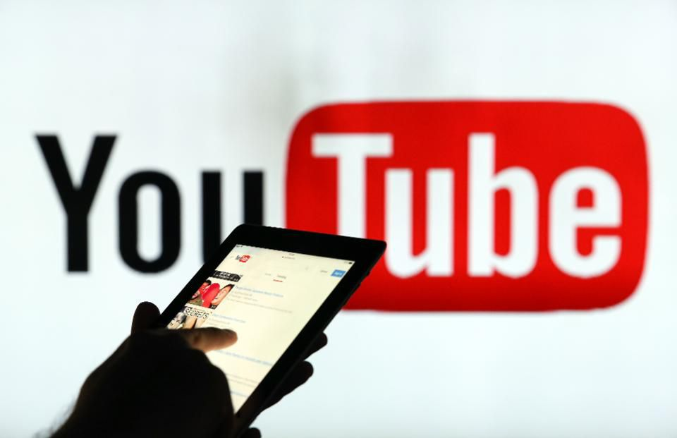
Отже, як висновок можна сказати, що просування в ютубі один із явних трендів, який продовжуе набирати обороти. Це хороше доповнення до загальної маркетингової стратегії, за допомогою якого можна підвищити впізнаваність бренду в середовищі цільової аудиторії, а також отримати додаткові продажі, створити собі гарну репутацію та підтримувати звязок з кліентами.

Slide 16
Дякую за увагу!

